Slide 1
DEPARTAMENTO DE CIENCIAS DE LA VIDA Y LA AGRICULTURA
CARRERA DE INGENIERÍA EN BIOTECNOLOGÍA
TRABAJO DE TITULACIÓN, PREVIO A LA OBTENCIÓN DEL TÍTULO DE
INGENIERA EN BIOTECNOLOGÍA
“IDENTIFICACIÓN DE PLASMODIUM SPP. Y HAEMOPROTEUS SPP. MEDIANTE TÉCNICAS MOLECULARES Y MICROSCÓPICAS EN AVES DEL ORDEN PASSERIFORMES EN DOS ZONAS DE LAS ESTRIBACIONES ANDINAS DEL ECUADOR”
AUTORA
JOCELYN ALEJANDRA, TORRES REDROVÁN
DIRECTORA
DRA. MARÍA AUGUSTA CHÁVEZ LARREA, M.SC.
SANGOLQUÍ
2019

Slide 2
CONTENIDO
Introducción
Objetivos
Hipótesis
Materiales y métodos
Resultados y discusión
Conclusiones
Recomendaciones

Slide 3
INTRODUCCIÓN

Slide 4
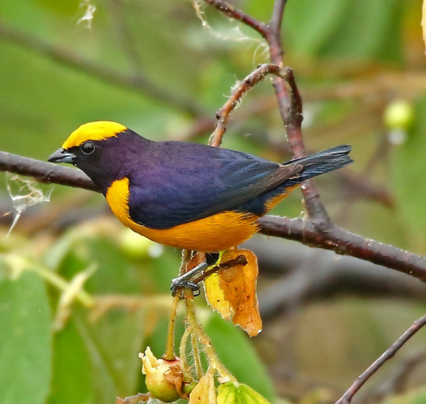
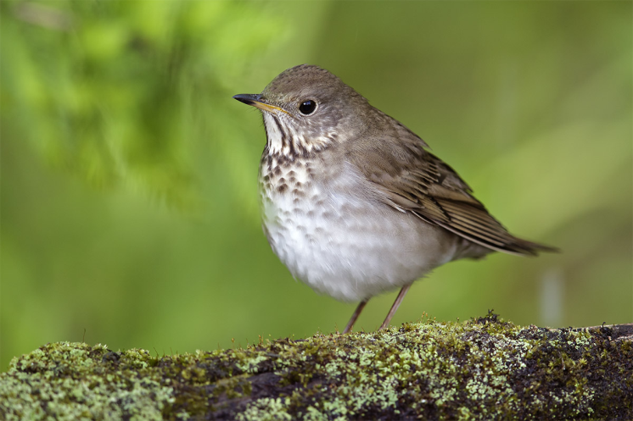
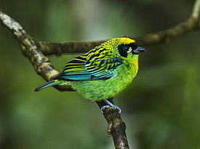
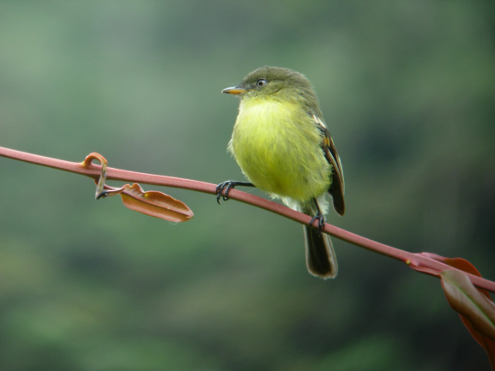
INTRODUCCIÓN
Aves Passerines
Aves: 10 000 especies
Passeriformes: 134 familias
1 357 géneros
6 030 especies
Características:
Ecuador: 1 679 especies
Aves cantoras
Pequeño tamaño
Bosques tropicales
Migratorios y residentes
(Dickinson & Christidis, 2014; Edwards & Harshman, 2013)

Slide 5
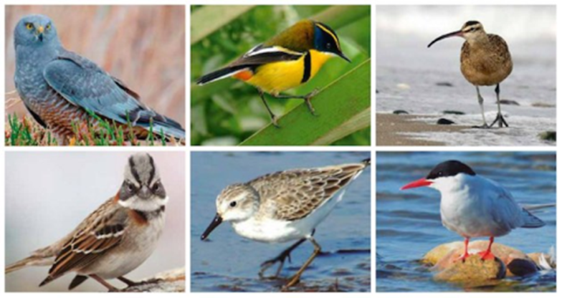
INTRODUCCIÓN
Malaria aviar
Principales parásitos de aves silvestres:
Plasmodium spp.
Haemoproteus spp.
Tripanosoma spp.
Microfilaria spp.
Leucocytozoon spp.
Malaria aviar
Distribución cosmopolita
(Valkiūnas, 2005)

Slide 6
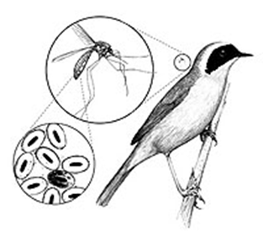
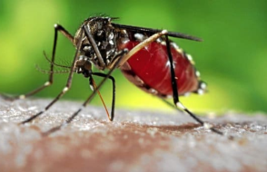
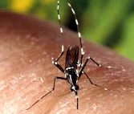
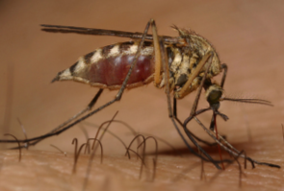
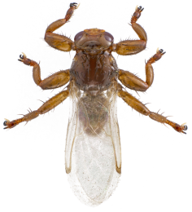
INTRODUCCIÓN
Transmisión de la malaria aviar
Vector (mosquito)
Hospedero (ave)
Plasmodium
Familia: Culicidae
Anopheles spp.
Aedes spp.
Cúlex spp.
Haemoproteus
Familia: Ceratopogonidae
Familia: Hippobosciidae
Culicoides
Hipobóscidos
(Valkiūnas, 2005)

Slide 7
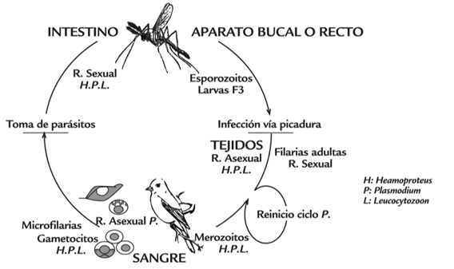
INTRODUCCIÓN
Ciclo biológico de Plasmodium spp. y Haemoproteus spp.
Estado infeccioso para ave:
Esporozoitos
Estado infeccioso para vector:
Gametocitos
Plasmodium
≠
Haemoproteus
(Matta & Rodríguez, 2001)
Notes:
Aquí la diferencia en el ciclo eritrocitico radica en que en el ciclo de plasmodium se da la formacion de merontes eritrociticos y gametocitos, así se puede encontrar trofozoitos, merontes eritrocitocos juveniles y maduros, y gametocitos juveniles y maduros.
Mientras que en haemoproteus tiene como objetivo la formacion de gametocitos, por lo que aquí se encuentran gametocitos juveniles, o merozoitos unicelulares.

Slide 8
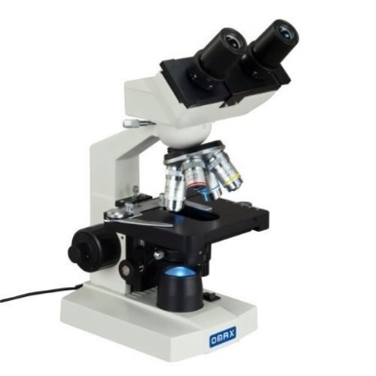
INTRODUCCIÓN
Técnicas de diagnóstico
Microscopía
Técnicas moleculares
PCR
Convencional
Anidada
(Valkiūnas, 2005)

Slide 9
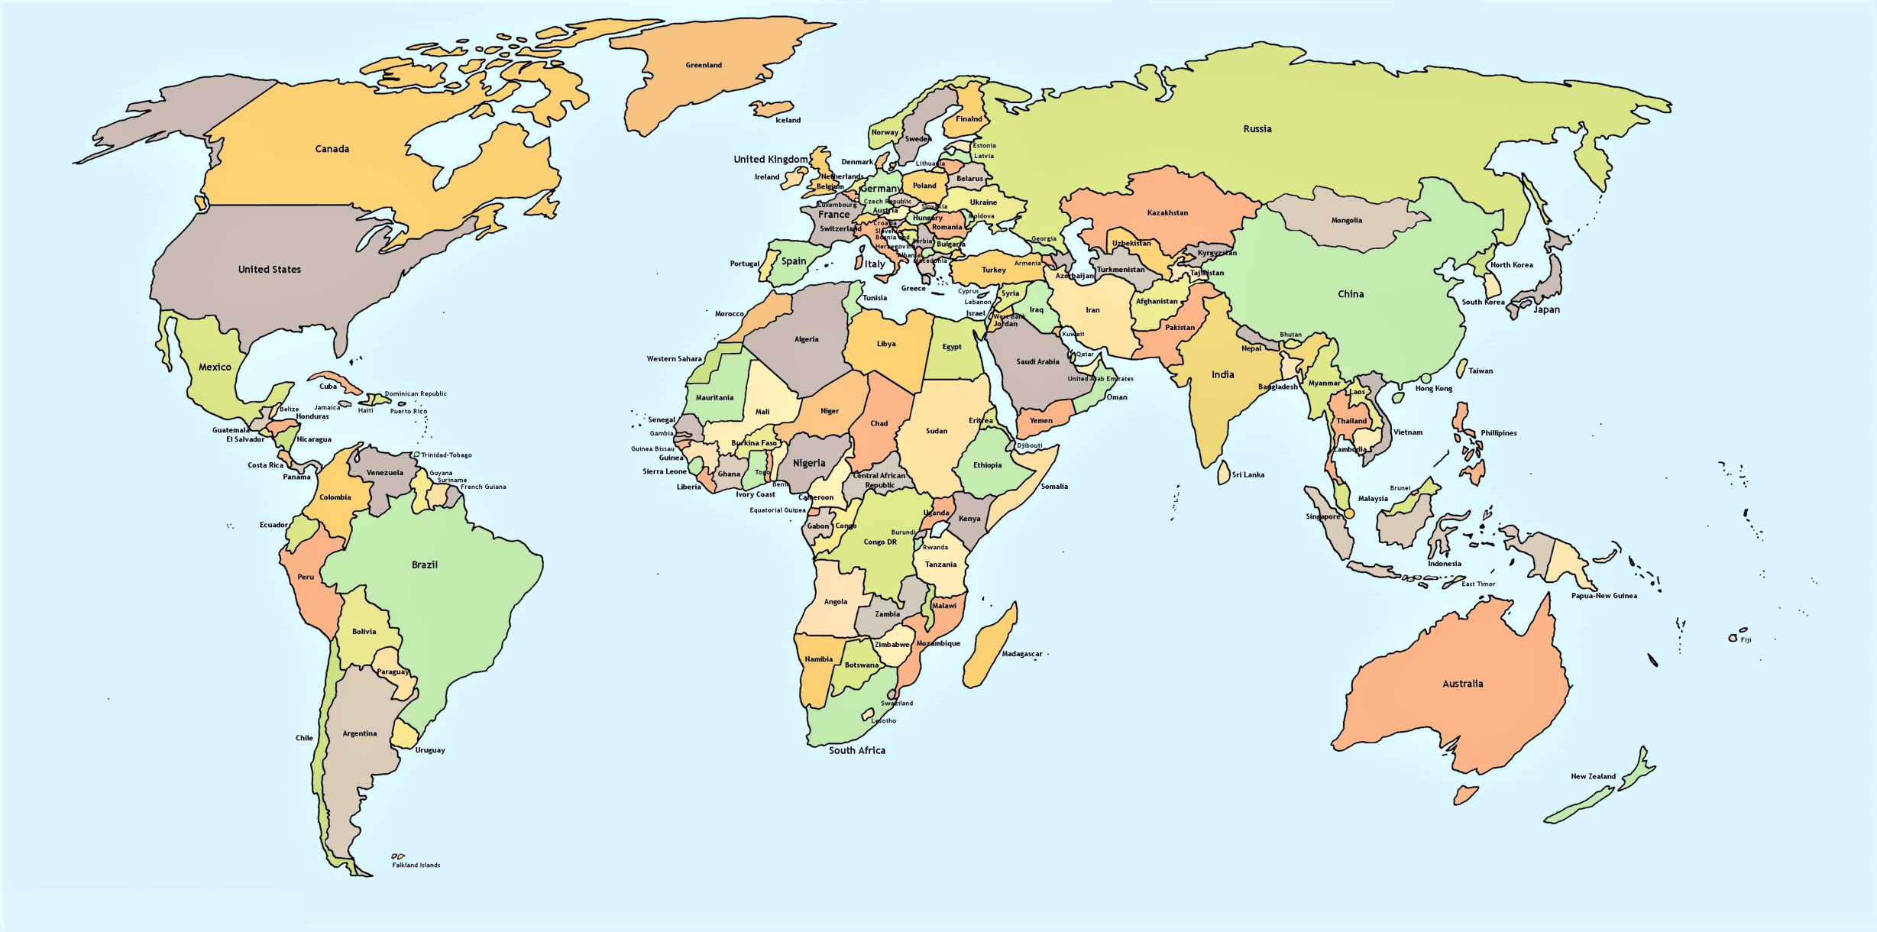
INTRODUCCIÓN
Distribución de la malaria aviar
Schumm et al. (2019)
31.3%H, 12.5%P
Walther et al. (2014)
20%
Nourani et al. (2018)
34.84%
Ivanova et al. (2018)
Doussang et al. (2019)
Laurance et al. (2013)
Fecchio et al. (2018a)
33.1%
22%H, 3%P
7-33%
Chaisi et al. (2019)
68.82%

Slide 10
INTRODUCCIÓN
Distribución de malaria aviar en Ecuador
Provincia | Autor | Técnica de diagnóstico | Prevalencia malaria | Plasmodium | Haemoproteus
Esmeraldas | De Aguilar et al. (2018) | PCR y microscopía | 9.13%, n = 504 | 5.35% | 3.77%
Pichincha | Cadena (2015) | PCR y microscopía | 74.72%, n = 182 | 18.33% | 42.22%
Napo | Munro et al. (2009) | Microscopía | 44.00%, n = 59 | --- | ----
Orellana | Svenson et al. (2013) | PCR y microscopía | 21.7%, n = 2488 | 9.60% | 6.40%
Pastaza | Mena (2018) | Microscopía | 5.83%, n = 120 | 0% | 5.83%
Morona Santiago | Moens & Pérez – Tris (2015) | PCR y microscopía | 15.81%, n = 345 | --- | ---
Zamora Chinchipe | Moens et al. (2016) Mena (2018) | PCR y microscopía Microscopía | --- 4.72%, n = 106 | --- 0% | 15.47%, n = 905 4.72%
Loja | Moens et al. (2016) Mantilla et al. (2016) | PCR y microscopía | --- --- | --- --- | 15.47%, n = 905 8.28%, n = 314
Azuay | Harrigan et al. (2014) | PCR y microscopía | 31.00%, n = 428 | --- | ---
Galápagos | Levin et al. (2013) | PCR y microscopía | 55.40%, n = 204 f | --- | ---
(Cadena Ortiz, 2015; Harrigan et al., 2014; Levin et al., 2013; Mantilla et al., 2016; Mena, 2018; Moens & Pérez-Tris, 2015; Moens et al., 2016; Munro et al., 2009; Svensson et al., 2013).

Slide 11
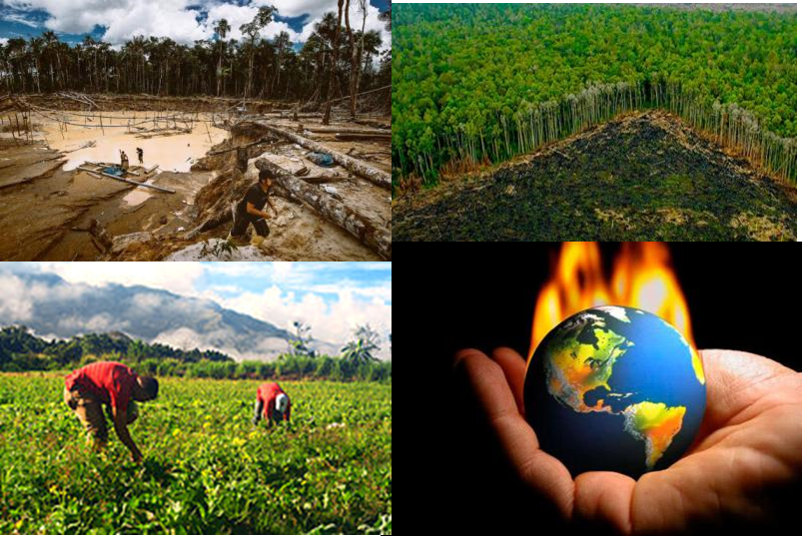
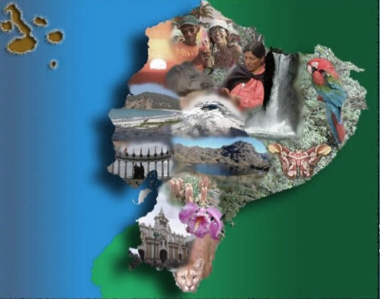
INTRODUCCIÓN
Importancia del estudio de la malaria aviar
Ecuador Megadiverso
Parasitismo
Modificación de condiciones ecológicas
Conservación de especies
endémicas
(Freile et al., 2017)
Notes:
Diversidad de aves en el país
Sin embargo, el problema comienza cuando debido al incremento de los efectos antropogénicos como el cambio climático, la deforestación, la fragmentación de un hábitat y la urbanización, la dinámica de transmisión parásito - huésped se ve alterada (Dobson & Foufopoulos, 2001; Sehgal, 2015; Warner, 1968), y emergen enfermedades infecciosas en nuevos hospederos

Slide 12
OBJETIVOS

Slide 13
OBJETIVOS
Objetivo General:
Identificar Plasmodium spp. y Haemoproteus spp. mediante técnicas moleculares y microscópicas en aves del orden Passeriformes en dos zonas de las estribaciones andinas del Ecuador.

Slide 14
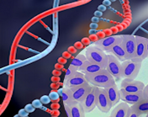
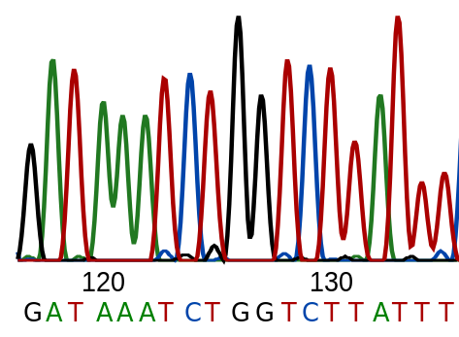
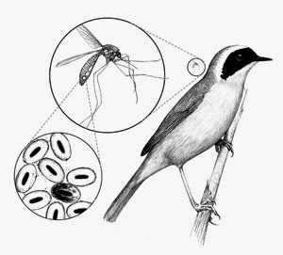
OBJETIVOS
Objetivos Específicos:
Identificar la presencia de Plasmodium spp. y Haemoproteus spp. en aves del orden Passeriformes de las zonas de Oglán Alto y Valle Hermoso con microscopía óptica y PCR convencional.
Caracterizar los linajes de hemoparásitos identificados en aves del orden Passeriformes mediante secuenciación.
Establecer si existe diferencia entre la biodiversidad de haemosporidios del género Plasmodium y Haemoproteus encontrada en las dos zonas de estudio mediante un análisis de métodos no paramétricos

Slide 15
HIPÓTESIS

Slide 16
HIPÓTESIS
H1: La identificación de hemoparásitos en aves del orden Passeriformes mediante la técnica molecular y de microscopía, respectivamente, permitirán diferenciar las dos zonas de estudio.

Slide 17
MATERIALES Y MÉTODOS

Slide 18
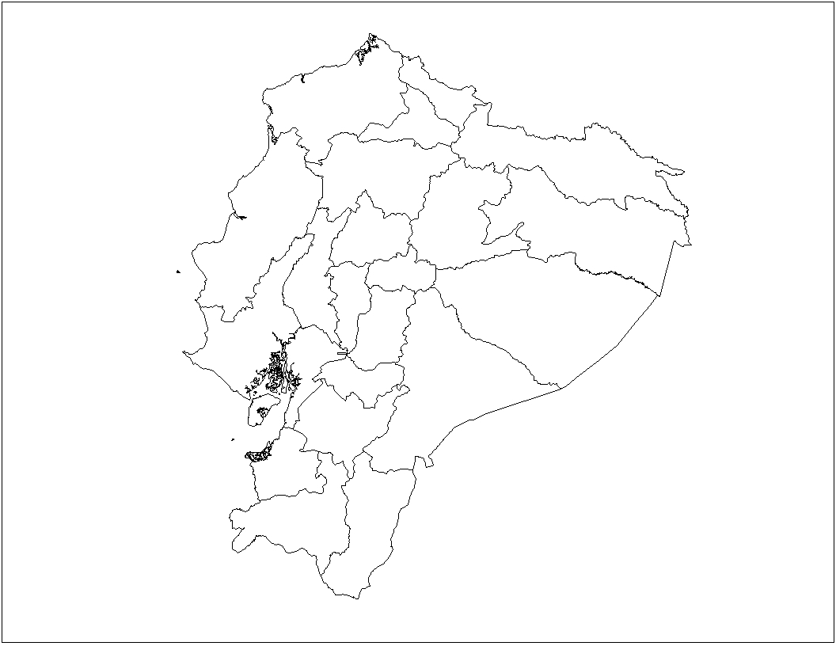
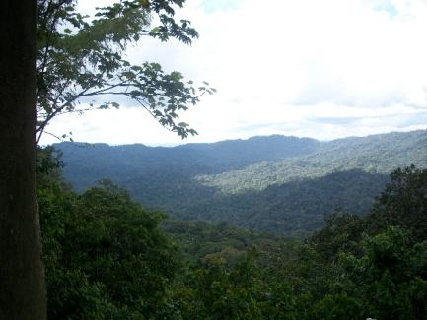
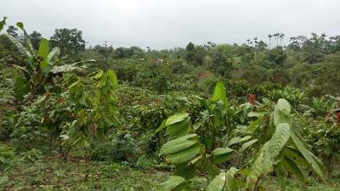
MATERIALES Y MÉTODOS
Zonas de estudio
Santo
Domingo
Bosque Oglán Alto
Pastaza
Bosque Valle Hermoso

Slide 19
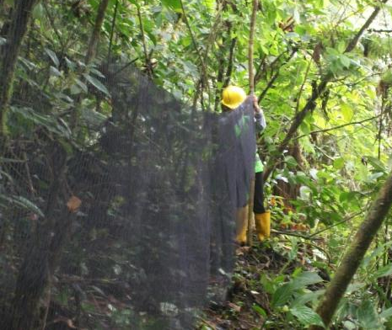
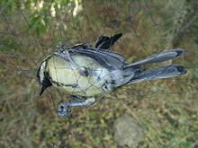
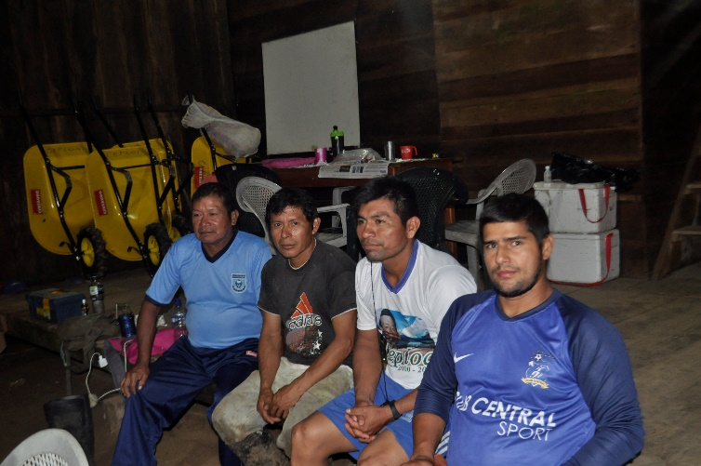
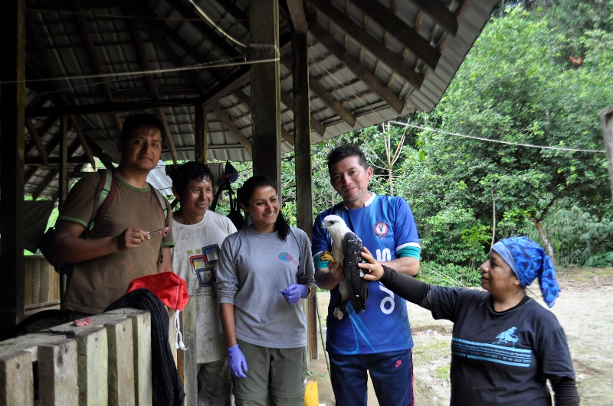
MATERIALES Y MÉTODOS
Técnica utilizada para captura de aves
Comunidad CEPLOA - Arajuno
Estación Científica
Juri Juri Kawsay
Redes de Neblina
2,5 x 12m (n=10)
Equipo Técnico
Unidad de Estudios de la Fauna Silvestre

Slide 20
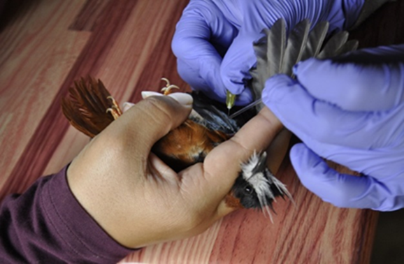
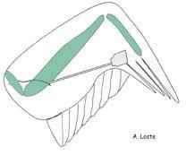
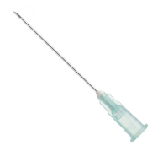
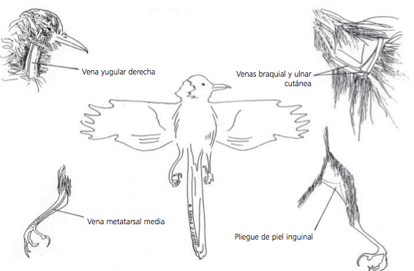
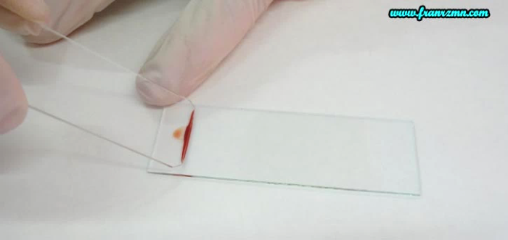
MATERIALES Y MÉTODOS
Recolección y manejo de muestras
Aguja
hipodérmica
80 µL
Conservación
de ADN
Frotis sanguíneo

Slide 21
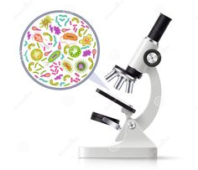
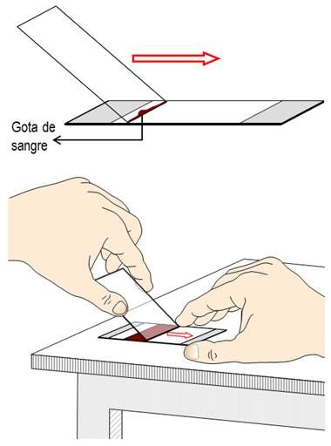
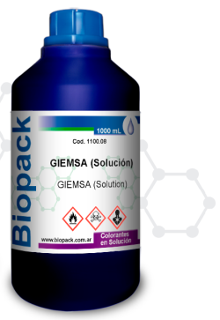
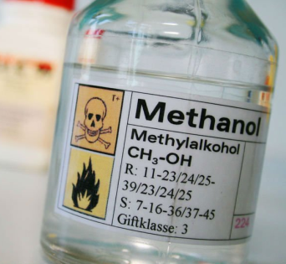
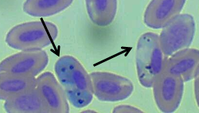
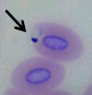
MATERIALES Y MÉTODOS
Detección por la técnica de microscopía
Secado T
ambiente
Inspección: 40X
99%, 3 a 5 min
pH 7.2, 1 hora
Identificación: 100X
Adultos
Juveniles
Intensidad parasitaria
(10 000 eritrocitos)
Densidad parasitaria
(+ baja, ++ media, +++ alta, ++++ muy alta)
100X
100X
(Alarcon & Ramírez, 2015; Valkiūnas, 2005)

Slide 22
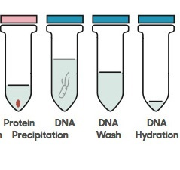
MATERIALES Y MÉTODOS
Detección de parásitos por la técnica molecular
Extracción manual de ADN a partir de sangre
Lavado PBS + 0.05% Tween 20
Lavado
PBS
Tarjeta FTA
Tampón lisis + proteinasa K
Cloroformo: alcohol isoamílico
(24:1)
Centro de Terapia Génica, Brno, República Checa,
Albán y Tamayo (2009)
Reextracción de ADN
Discos remanentes

Slide 23
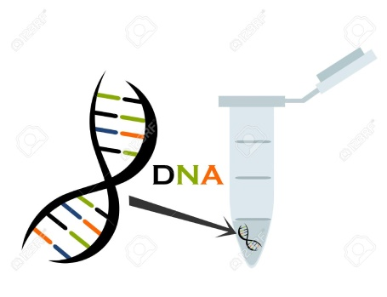
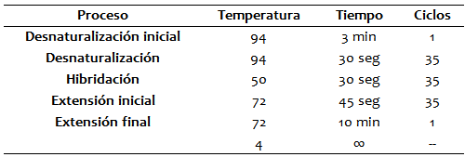
MATERIALES Y MÉTODOS
Ensayo de sensibilidad de PCR
PCR CONVENCIONAL
Productos positivos a Plasmodium spp. y Haemoproteus spp.
Secuenciación de Sanger,
Macrogen - Corea
PCR ANIDADA
Amplificación de fragmento del citocromo B
(478 pb)
(Bensch et al., 2000; Bensch et al., 2009; Waldenström et al., 2004)

Slide 24
MATERIALES Y MÉTODOS
Caracterización molecular y análisis filogenético de hemoparásitos
Análisis de secuencias y electroferogramas
Sequencher 5.4.6
Análisis de similitud
con bases de datos
Construcción de árbol filogenético ML
Modelo evolutivo Kimura 2P, distribución gamma
(Benson et al., 2005; Bensch et al., 2009)

Slide 25
RESULTADOS Y DISCUSIÓN

Slide 26
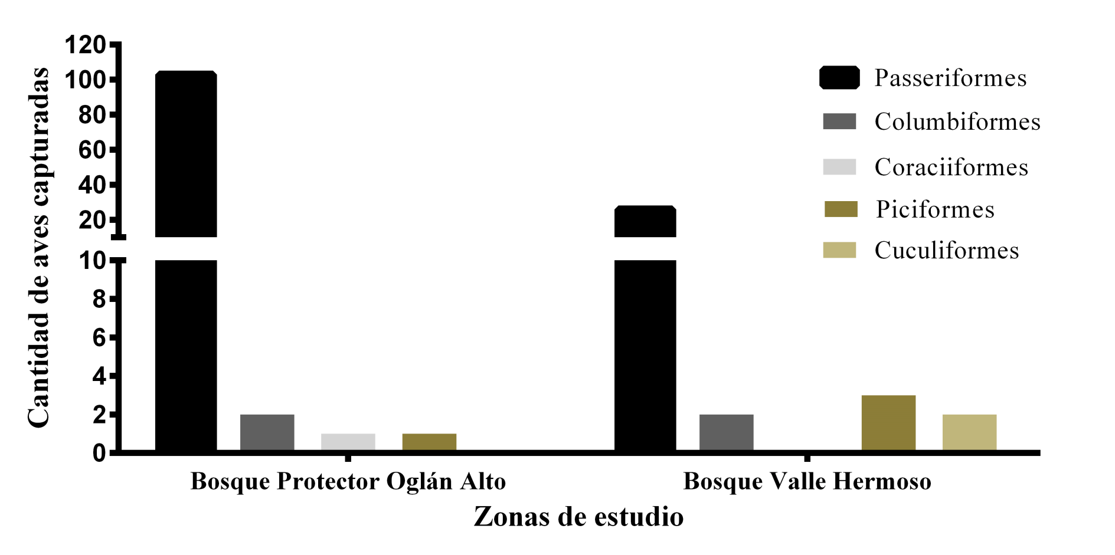
RESULTADOS Y DISCUSIÓN
Reporte de aves capturadas en ambas zonas de estudio
Cantidad de aves passeriformes y no passeriformes capturadas en los bosques Oglán Alto y Valle Hermoso
103
129 aves
26

Slide 27
RESULTADOS Y DISCUSIÓN
Comparación de PCR convencional y PCR anidada
PCR convencional
PCR anidada
CN: (-)
CP: (+)
d1: 400 ng
d2: 200 ng
d3: 150 ng
d4: 100 ng
d5: 50 ng
CN: (-)
CP: (+)
d1: 400 ng
d2: 200 ng
d3: 100 ng
d4: 50 ng
d5: 25 ng
d6: 12.5 ng
d7: 6.25 ng
d8: 3.125 ng
d9: 1.56 ng
d10: 0.78 ng
d11: 0.39 ng
Detectó hasta 50 ng de ADN genómico
Detectó hasta 1.56 ng de ADN genómico
150 ng ADN
(Bensch et al., 2009; Waldenström et al., 2004, Cadena, 2015; Rahman et al., 2013)

Slide 28
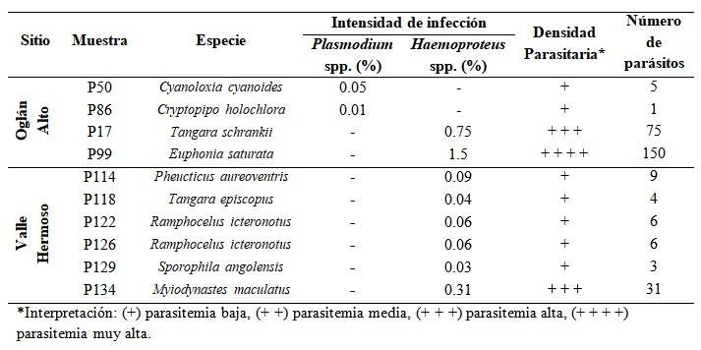
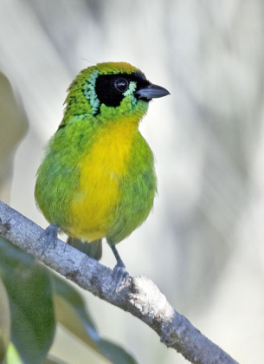
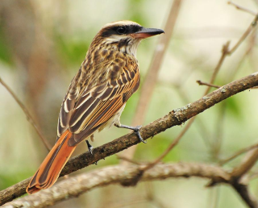
RESULTADOS Y DISCUSIÓN
Densidad parasitaria e intensidad de infección de hemoparásitos del género Plasmodium spp. y Haemoproteus spp. por microscopía
Tangara schrankii
Euphonia saturata
Myiodynastes maculatus
(Mena, 2018)

Slide 29
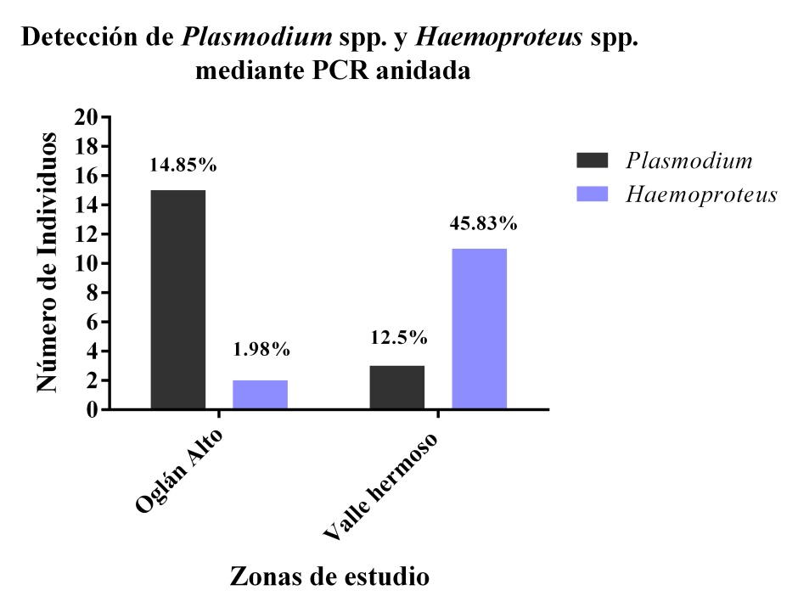
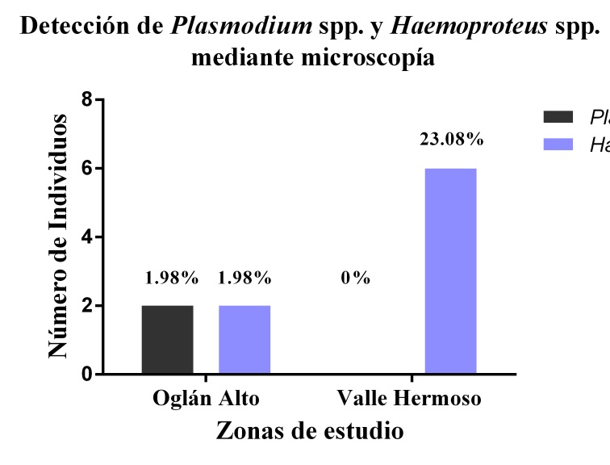
RESULTADOS Y DISCUSIÓN
Detección de hemoparásitos por PCR anidada y microscopía
Ambas técnicas son complementarias
≈
≠
Plasmodium spp.
Haemoproteus spp.
No asociados (p>0,05)
Si asociados (p<0,05)
(Valkiūnas et al., 2006)

Slide 30
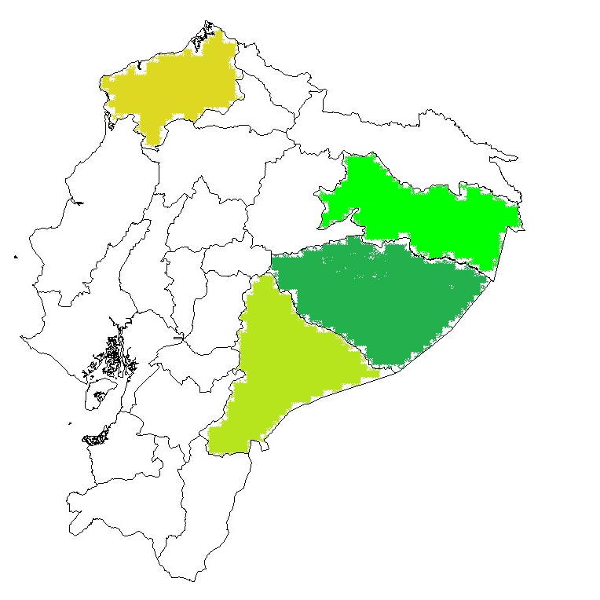
RESULTADOS Y DISCUSIÓN
Oglán Alto, prevalencia de malaria aviar 5.05% (Mena, 2018)
Prevalencia de malaria en Wisui 15.81% (Moens & Pérez-Tris, 2015)
Prevalencia de malaria en Tiputini 21.7%, P > H (Svenson et al., 2013)
Bosque fragmentado de Mache Chindul prevalencia P > H (De Aguilar et al., 2018)
Hábitats fragmentados: Australia (Laurance et al., 2013), Caribe (Pérez-Rodríguez et al., 2018).
(Laurance et al., 2013; Pérez-Rodríguez et al., 2018; Mena, 2018 Moens & Pérez-Tris, 2015; Svenson et al., 2013; De Aguilar et al. 2018)

Slide 31
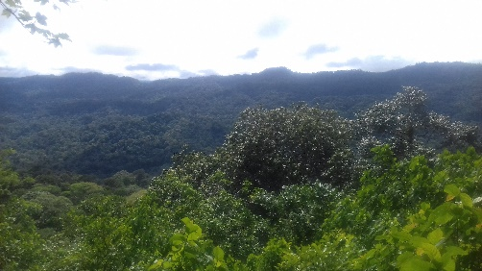
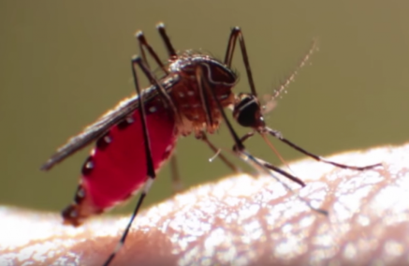
RESULTADOS Y DISCUSIÓN
Prevalencia depende de:
Dinámica de transmisión parásito – huésped (Roche & Guégan, 2011)
Susceptibilidad de hospedero y virulencia del parásito (Garcia-Longoria et al., 2019)
Abundancia del vector (Jones et al., 2013; Renner et al., 2016; Sehgal, 2015)
Compatibilidad entre parásito y ave
Compatibilidad entre parásito y vector
(Carlson et al., 2015; Gangoso et al., 2019, Valkiunas 2005)
(Roche & Guégan, 2011; Garcia-Longoria et al., 2019; Jones et al., 2013; Renner et al., 2016; Sehgal, 2015, Carlson et al., 2015; Gangoso et al., 2019)

Slide 32
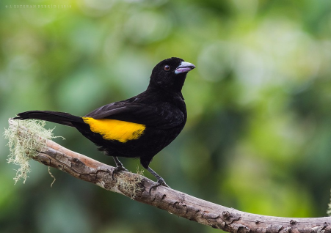
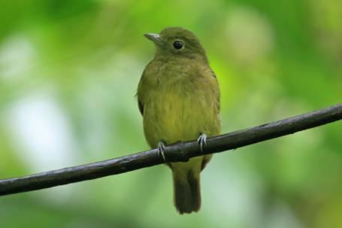
RESULTADOS Y DISCUSIÓN
Análisis de similitud de las secuencias obtenidas
Sito de estudio | Plasmodium | Haemoproteus
Oglán Alto | BT7 LEPCOR01 LEPCOR04 PADOM11 TACRUB01 JN819385 (Archer et al., dnp) | KY801296 (Pérez-Rodríguez et al., 2018)
Valle Hermoso | MYMAC02 PADOM11 | JN819331 (Archer et al., dnp)
Catharus minimus
100% de similitud
GenBank y MalAvi
Ramphocelus icteronotus
Cryptopipo holochlora
(Hellgren et al. 2004; Carlson et al., 2018; Outlaw & Ricklefs, 2010; Moens & Pérez-Tris., 2015; De Aguilar et al., 2018; Ferreira et al., 2017)

Slide 33
RESULTADOS Y DISCUSIÓN
Linajes únicos encontrados en Oglán Alto y Valle Hermoso
(Bensch et al., 2009)

Slide 34
RESULTADOS Y DISCUSIÓN
Relaciones filogenéticas entre linajes de Haemoproteus
Pheucticus aureoventris,
centro Sudamérica
Myiodynastes maculatus, Brasil,
T. nigroviridis
(IUCN, 2019; MalAvi, 2019 )

Slide 35
RESULTADOS Y DISCUSIÓN
Relaciones filogenéticas
entre linajes de Plasmodium
Europa, Asia, América del Norte, y
América Central (Costa Rica)
Catharus minimus, C. ustulatus
Mayor número de ramificaciones (Harrigan et al. 2014)
Diversidad es producto de radiación adaptativa
(Pacheco et al. 2018)
Migración permitió propagación de parásitos (Ricklefs et al., 2017)
(Harrigan et al. 2014; IUCN, 2019; MalAvi, 2019; Pacheco et al., 2018 )

Slide 36
CONCLUSIONES

Slide 37
CONCLUSIONES
Las infecciones producidas por Plasmodium spp. no estuvieron asociadas a las zonas de estudio (p>0.05), mientras que las infecciones por Haemoproteus spp. sí estuvieron asociadas a cada zona con diferente grado de intervención humana (p<0.05).
Las prevalencias de aves infectadas por Plasmodium spp. en el bosque continuo Oglán Alto y el bosque fragmentado Valle Hermoso fueron 14.85% y 12.5%, mientras que para Haemoproteus spp. fueron 1.98% y 45.83%, respectivamente.
La PCR convencional no permitió la detección de infecciones por hemoparásitos del género Plasmodium spp. y Haemoproteus spp. en aves silvestres de los bosques Valle Hermoso y Oglán Alto, por lo que fue reemplazada por una PCR anidada que demostró ser más sensible en la detección de malaria aviar.
La caracterización de linajes de hemoparásitos mediante secuenciación permitió la identificación de 9 linajes de Plasmodium y Haemoproteus previamente reportados. Además del hallazgo de 2 linajes nuevos de Plasmodium y 6 linajes nuevos de Haemoproteus en las provincias de Pastaza y Santo Domingo de los Tsáchilas.

Slide 38
RECOMENDACIONES

Slide 39
RECOMENDACIONES
Se recomienda seguir empleando la técnica de microscopía paralelamente a las técnicas moleculares.
Para la detección de infecciones mixtas, se recomienda, el uso de enzimas de restricción, un método sencillo y económico.
Para asegurar la obtención de una secuenciación de alta calidad, se recomienda emplear el primer HAEMR2, ya que debido a la gran diversidad de parásitos de la malaria aviar, en varias secuencias se pudo observar que el primer HAEMF no se alineó completamente.
En futuras investigaciones, se recomienda determinar la presencia de los parásitos de la malaria aviar en las poblaciones de mosquitos de las familias culicidae (vectores de Plasmodium spp.) y ceratopogonidae e hippoboscidae (vectores de Haemoproteus spp.) del Ecuador.

Slide 40
Colaboradores científicos
Dra. María Augusta Chávez, M.Sc.
Carrera de Ingeniería en Biotecnología Matriz Sangolquí – ESPE
Ing. Cristina Cholota
Carrera de Ingeniería en Biotecnología Matriz Sangolquí – ESPE
Armando Reyna, PhD.
Carrera de Ingeniería en Biotecnología Extensión Santo Domingo – ESPE
Dra. Karla Mena
Carrera de Medicina Veterinaria y Zootecnia – UCE
Dra. Nivia Luzuriaga
Carrera de Medicina Veterinaria y Zootecnia – UCE
A los encargados de la estación JJK, y a los propietarios del fragmento del bosque Valle Hermoso.
Unidad de Conservación
de la vida silvestre
Tesistas del Laboratorio de Biotecnología Animal - ESPE

Slide 41
Gracias por su atención

Slide 42
Resultados encontrados en aves no passeriformes
Haemoproteus
MYMAC02
Haemoproteus
GEOTRY02*
(Identidad 100%)
Nómada
No migratoria

